Slide 1
2-3二维随机变量及其分布
1.二维随机变量及其联合分布.
设X、Y 为定义在同一样本空间Ω上的随机变量，则称向量(X, Y )为Ω上的一个二维随机变量.
(x,y)

Slide 2
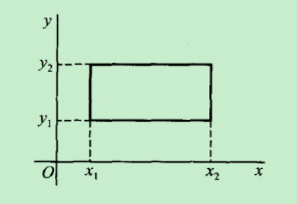
2-3二维随机变量及其分布

Slide 3
二维随机变量分布函数 F(x, y)的性质
2-3二维随机变量及其分布
(1)
(2)

Slide 4
2-3二维随机变量及其分布

Slide 5

2-3二维随机变量及其分布

Slide 6
2-3二维随机变量及其分布
(一) 二维离散型随机变量
若二维随机变量 (X,Y),其分量X, Y均是离散型随机变量，则称 (X,Y) 为二维离散型随机变量.

Slide 7
2-3二维随机变量及其分布
联合分布律也可以用如下表格形式表达:
Y
X
…
…
…
…
…
…
…
…
…
…
…
…

Slide 8
2-3二维随机变量及其分布
其中
离散型随机变量 ( X ,Y ) 的分布函数为

Slide 9
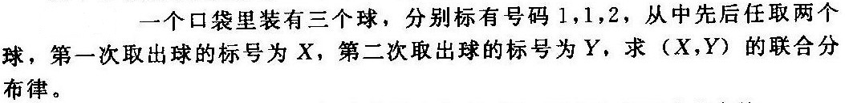
2-3二维随机变量及其分布
例
例 设随机变量X和Y的联合分布律为
求a, b应满足什么条件?

Slide 10
2-3二维随机变量及其分布
例 设随机变量 Y ~ N(0, 1),
求
的联合分布律.
解: (X₁, X₂) 的可能取值数对及相应的概率如下：
P(X₁=0, X₂=0) = P(|Y|≥1, |Y|≥2)
= P(|Y|≥2)
= 2− 2Φ(2) = 0.0455
P(X₁=0, X₂=1) = P(|Y|≥1, |Y|<2)
= P(1≤|Y|<2)
= 2[Φ(2) − Φ(1)]
= 0.2719
P(X₁=1, X₂=0) = P(|Y|<1, |Y|≥2) = 0
P(X₁=1, X₂=1) = P(|Y|<1, |Y|<2)
= P(|Y|<1)
= 0.6826

Slide 11
2-3二维随机变量及其分布
列表为：
X₂ 0 1
X₁
0
1
0.0455 0.2719
0 0.6826

Slide 12
2-3二维随机变量及其分布
(二) 二维连续型随机变量

Slide 13
2-3二维随机变量及其分布
(X, Y)的联合密度函数的性质

Slide 14
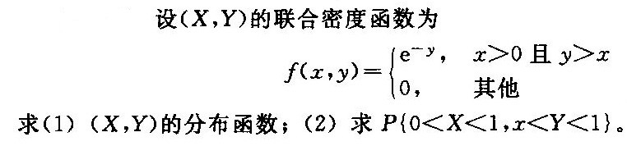
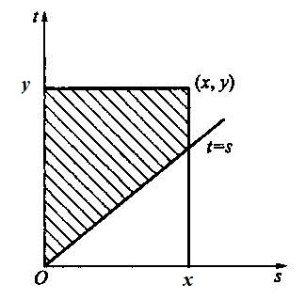
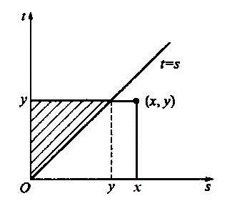
2-3二维随机变量及其分布
例

Slide 15
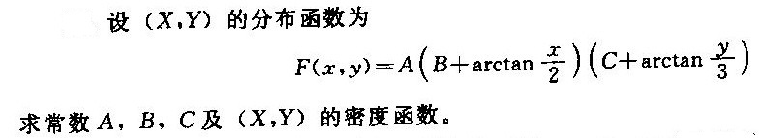
2-3二维随机变量及其分布
例

Slide 16
2-3二维随机变量及其分布
(三) 常用的二维连续型随机变量的分布
(1) 均匀分布
设 D 是平面上的有界区域,其面积为 S,若二维随机变量 ( X , Y ) 的联合密度函数为
则称( X , Y )在 D 上服从均匀分布.

Slide 17
2-3二维随机变量及其分布
(2) 二维正态分布
若二维随机变量 ( X,Y ) 具有联合密度函数

Slide 18
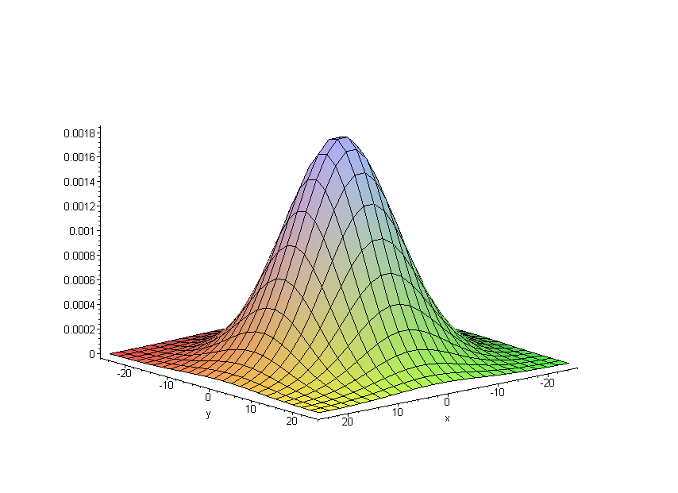
2-3二维随机变量及其分布

Slide 19
2-3二维随机变量及其分布
2. 边缘分布.
称为随机变量 ( X,Y )关于Y 的边缘分布函数.

Slide 20
2-3二维随机变量及其分布
二维离散型随机变量(X, Y)关于X 和Y 的边缘分布函数分别为

Slide 21
2-3二维随机变量及其分布

Slide 22
2-3二维随机变量及其分布

Slide 23
2-3二维随机变量及其分布
二维连续型随机变量(X, Y)关于X 和Y 的边缘分布函数分别为

Slide 24
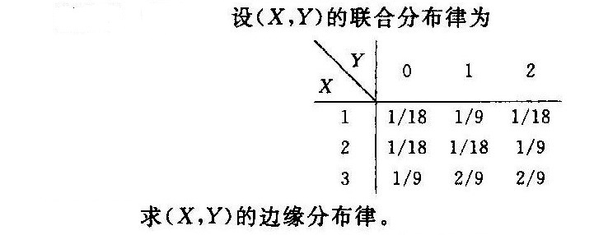
2-3二维随机变量及其分布
例

Slide 25
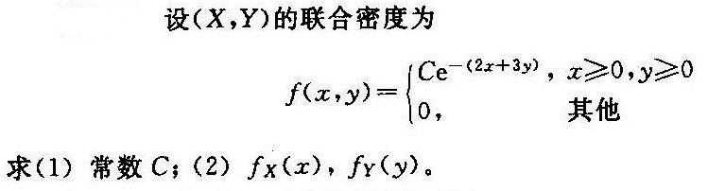
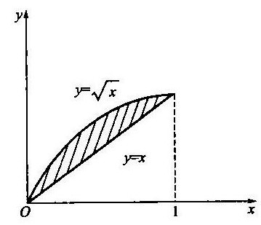
2-3二维随机变量及其分布
例
例

Slide 26
2-3二维随机变量及其分布
例
解

Slide 27
2-3二维随机变量及其分布

Slide 28
2-3二维随机变量及其分布

Slide 29
2-3二维随机变量及其分布
3. 随机变量的独立性.
设 X,Y是两个随机变量，若对任意的x, y,有
则称X,Y相互独立 .
用分布函数表示,即
设 X,Y是两个随机变量，若对任意的x,y,有
则称X,Y相互独立 .

Slide 30
2-3二维随机变量及其分布
若 (X,Y)是离散型随机变量，则上述独立性的定义等价于：
对(X,Y)的所有可能取值(x_{i}, y_{j}),有
则称X和Y相互独立.

Slide 31
2-3二维随机变量及其分布
若 (X,Y)是连续型随机变量,则上述独立性的
定义等价于：
若在 f(x, y)的连续点(x, y)处, 都有
成立，则称X,Y相互独立 .

Slide 32
2-3二维随机变量及其分布
注意：由联合分布可唯一确定边缘分布,反过来,
一般由边缘分布不能确定联合分布,即
联合分布
边缘分布
但当X, Y相互独立时, (X, Y)的联合分布可由其
边缘分布唯一确定.

Slide 33
2-3二维随机变量及其分布
例 设随机变量X和Y的联合分布律为
若X, Y相互独立,求a, b的值.

Slide 34
2-3二维随机变量及其分布
例 设两个随机变量X和Y相互独立且同分布:

Slide 35
2-3二维随机变量及其分布
例 设 (X, Y) 服从区域 D 上的均匀分布，D 是由
y = x + l，x轴，y轴围成的区域，求 (X,Y) 的联
合分布函数；边缘密度函数；并判定X, Y是否独
立？
解

Slide 36
2-3二维随机变量及其分布

Slide 37
2-3二维随机变量及其分布

Slide 38
2-3二维随机变量及其分布

Slide 39
2-3二维随机变量及其分布
例

Slide 40
2-3二维随机变量及其分布

Slide 41
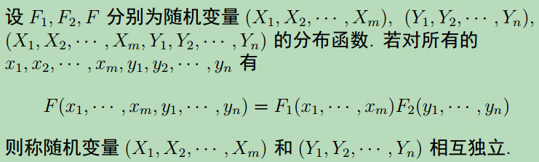

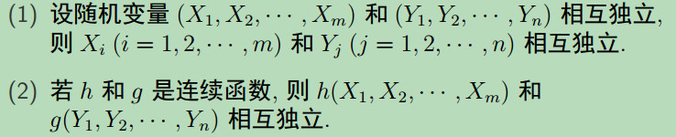
2-3二维随机变量及其分布

